Slide 1
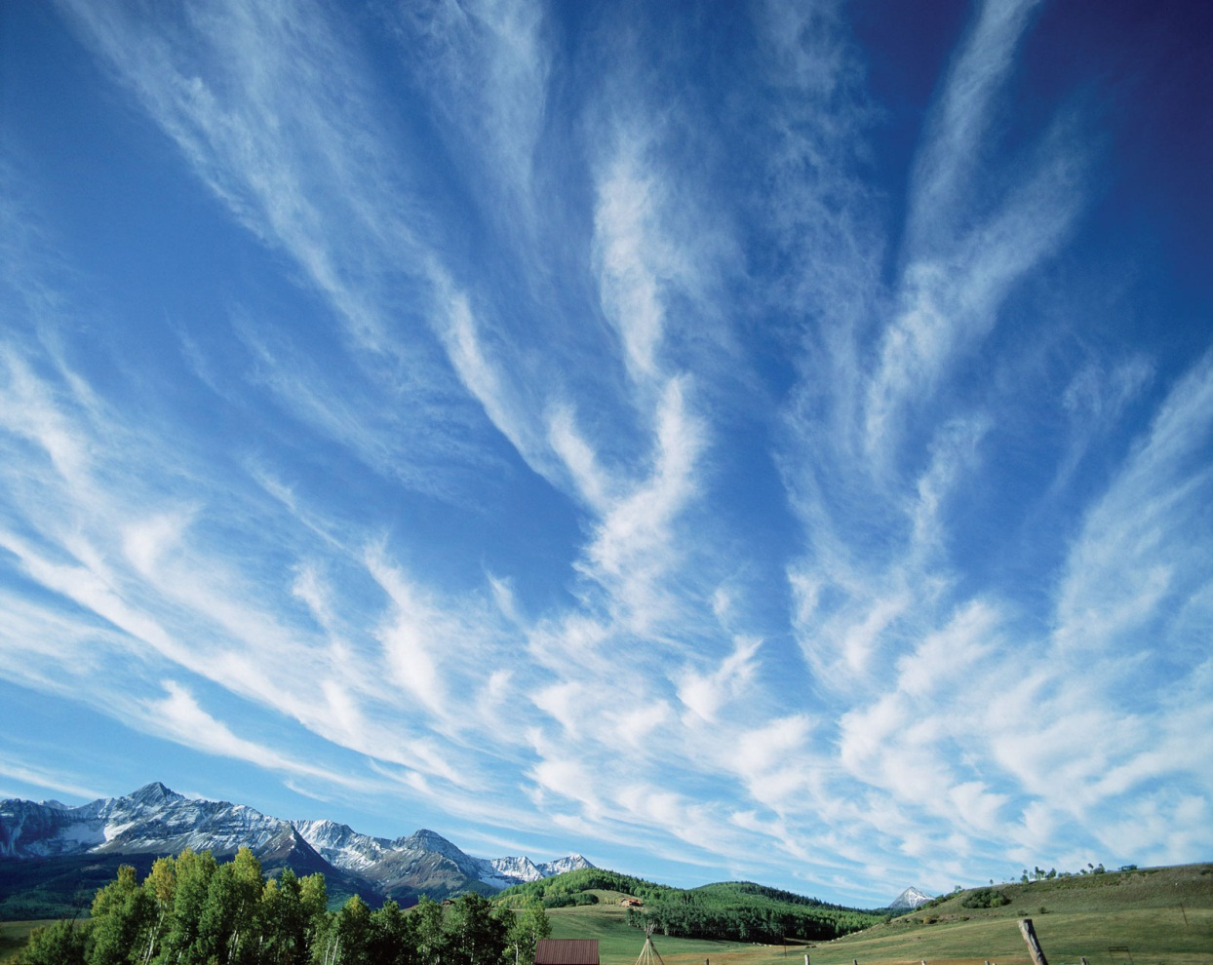
Մթնոլորտ
Գոհար Հովհաննիսյան

Slide 2
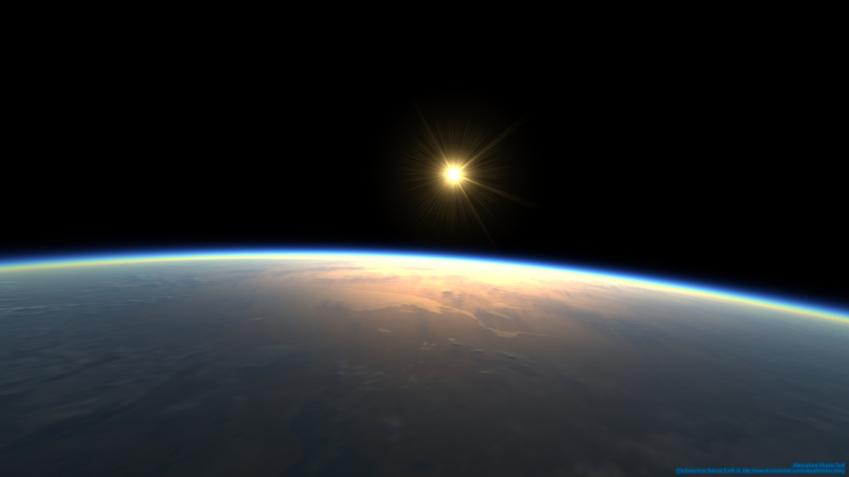
Ենթադրվում է, որ ժամանակակից մթնոլորտն ունի երկրորդային ծագում, այսինքն՝ այն առաջացել է Երկիր մոլորակի կազմավորումից հետո՝ նրա կարծր կեղևից անջատված գազերից: Ժամանակի ընթացքում մթնոլորտը մի քանի գործոնների (հրաբըխային գործունեություն, արեգակնային անդրամանուշակագույն ճառագայթում, մթնոլորտի և Երկրի կեղևը կազմող նյութերի միջև ընթացող քիմիական ռեակցիաներ և այլն) ազդեցության հետևանքով կրել է զգալի փոփոխություններ: Մթնոլորտի զարգացումը սերտորեն կապված է երկրաբանական և երկրաքիմիական շարժընթացների, կենդանի օրգանիզմների գործունեության հետ:

Slide 3
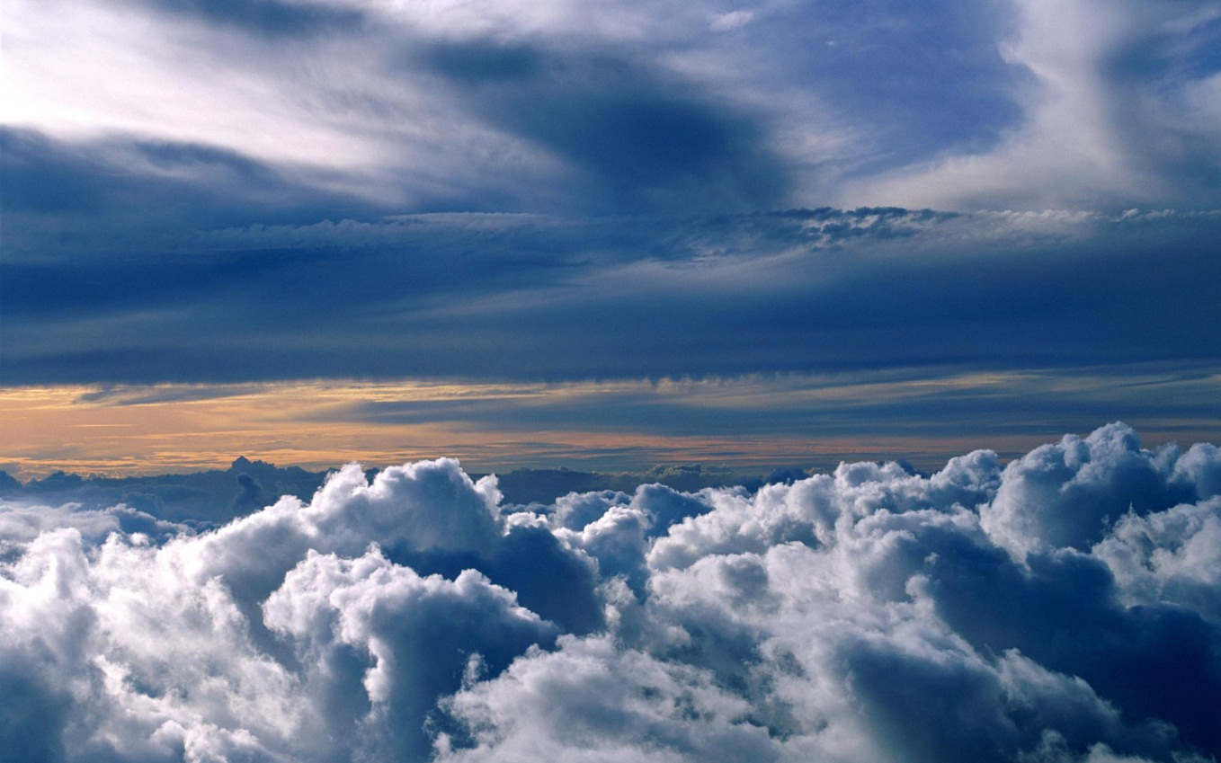
Մթնոլորտը, որով պայմանավորված է կյանքի գոյությունը Երկրի վրա, մի քանի գազերի՝
Ազոտ (78%)
Թթվածն (21%)
Արգոն (0,93%)
Ածխաթթվական գազ (0,03%)

Slide 4
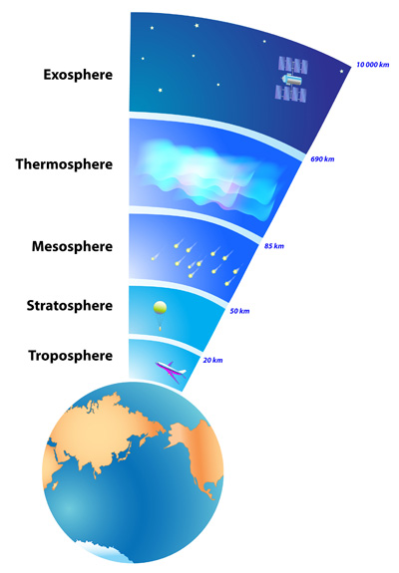
Բացի գազերից մթնոլորտը ունի շերտեր:
1. Ներքնոլորտը (տրոպոսֆերա)
2.Վերնոլորտ (ստրատոսֆերա)
3.Միջնոլորտ (մեզոսֆերա)
4.Ջերմոլորտը(թերմոսֆերա)
5. Արտաքին ոլորտ(էկզոսֆերա)

Slide 5
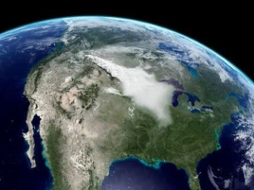
Մարդկանց համար մեծ կարևորություն ունի հատկապես մթնոլորտի ստորին շերտը՝ ներքնոլորտը (տրոպոսֆերա), որի բարձրությունը Երկրի մակերևույթից 8–17 կմ է: Այստեղ են կուտակված մթնոլորտի զանգվածի 80%-ը և ջրային գոլորշիները, այս շերտում են առաջանում ամպերը, ծնվում ամպրոպները, անձրևներն ու ձյունը: Ներքնոլորտում, որպես օրինաչափություն, ըստ բարձրության` յուրաքանչյուր 1 կմ-ի վրա ջերմաստիճանը նվազում է 5–6^{օ}C-ով:

Slide 6
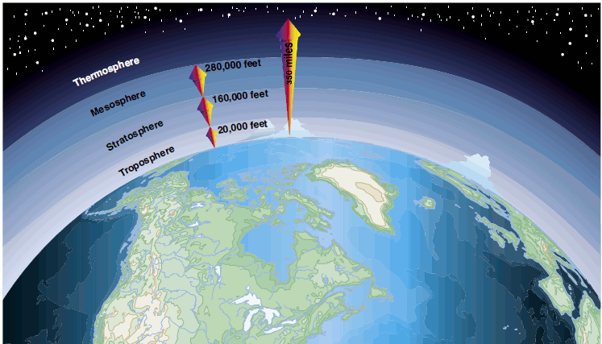
Մթնոլորտի հաջորդ շերտը՝ վերնոլորտը (ստրատոսֆերա), հասնում է մինչև 50–55 կմ բարձրության: Օդն այնտեղ խիստ նոսր է, իսկ երկինքը՝ մուգ մանուշակագույնից մինչև գրեթե սև:

Slide 7
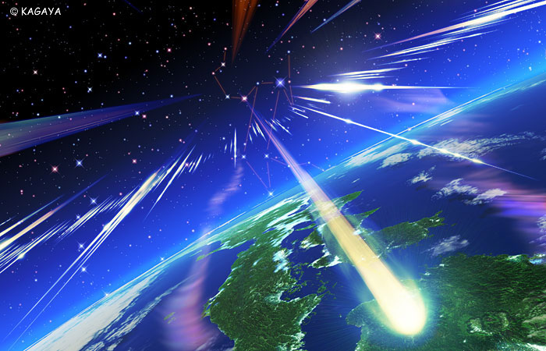
Հաջորդ շերտը՝ միջնոլորտը (մեզոսֆերա), հասնում է մինչև 80 կմ բարձրության: Այդ շերտում երբեմն առաջանում են փայլուն, նուրբ ամպեր: Դրանք կոչվում են արծաթափայլ ամպեր և կազմված են սառցի բյուրեղիկներից ու տիեզերական մանրագույն փոշու մասնիկներից:

Slide 8
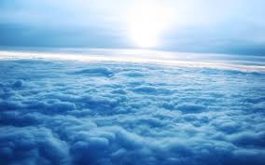
Ջերմոլորտը (թերմոսֆերա) կամ իոնոլորտը (իոնոսֆերա) հասնում է մինչև 1000 կմ բարձրության: Այնտեղ օդը չափազանց նոսր է, շատ են գազի առանձին լիցքավորված մասնիկները՝ իոնները: Այդ բարձրությունում են առաջանում բևեռափայլերը, որի աղեղները ձգվում են արևելքից արևմուտք և երբեմն անցնում 5 հզ. կմ-ից, իսկ երկնքում փայփլում են մի քանի ժամ շարունակ:

Slide 9
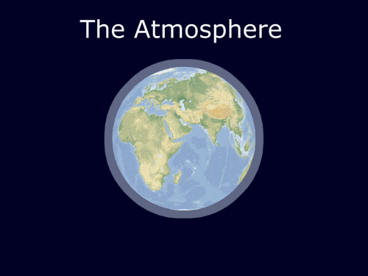
Մթնոլորտի ամենավերին շերտն արտաքին ոլորտն է (էկզոսֆերա): Այնտեղ գրեթե օդ չկա: Գիտնականները ենթադրում են, որ այդ շերտի ջերմաստիճանը հասնում է մոտ 2000^{օ}C-ի:

Slide 10
Վերջ
Նյութը պատրաստեց` Գոհար Հովհաննիսյանը
Միջին դպրոց
8-1 դասարան
2015 թիվ

